Slide 1
Corso di Psicologia del Lavoro e delle Organizzazioni
Docente Marco Montanari
Lez. 2A

Slide 2
Generoso?
Furbo?
Non generoso?
Superficiale?

Slide 3
Confronto liste
Lista A
Intelligente
Dotato
Industrioso
Caldo
Determinato
Pratico
Cauto
Lista B
Intelligente
Dotato
Industrioso
Freddo
Determinato
Pratico
Cauto

Slide 7
Conformismo
Nell’esperimento di Ash (1952) il 75% cede a conformismo almeno 1 volta, il 5% sempre.

Slide 8
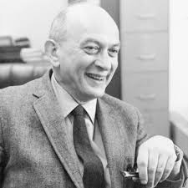
Solomon Asch (1909-1996)
Professore americano di origini polacche
Studi sul conformismo e sul come si creano i giudizi
Professore di Milgram

Slide 9
Influenza minoritaria
Teoria formulata da Serge Moscovici (1925-2015)
Rumeno naturalizzato francese
Differenze tra
Influenza minoritaria
Possibile in contesto conflittuale
Influenza maggioritaria
Possibile in contesto conflittuale
Possibile in contesto collaborativo

Slide 10
Social Identity Theory
Noi contro loro
In-group
Inter-group

Slide 11
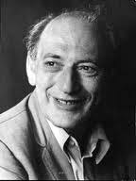
Henri Tajfel (1919-1982)
Professore inglese di origini polacche teorizzatore della SIT.
Punto di riferimento per il cosiddetto Paradigma del Gruppo Minimo

Slide 12
Regole della Gestalt
Buona forma
Prossimità
Somiglianza
Buona continuità
Destino comune
Figura-sfondo
Movimento indotto
Pregnanza

Slide 13
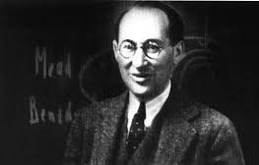
Kurt Lewin (1890-1947)
Professore americano di origini polacche
Referente della Gestalt applicata nella psicologia sociale
Teoria del Campo: C = f (P, A)
Padre della ricerca-azione

Slide 14
La leadership secondo Lewin
Esperimento del 1939
Tre stili
democratica
autoritaria
permissiva (laissez-faire)
Tre risultati basati sui seguenti parametri:
Atmosfera interna
Efficienza del gruppo

